Slide 1


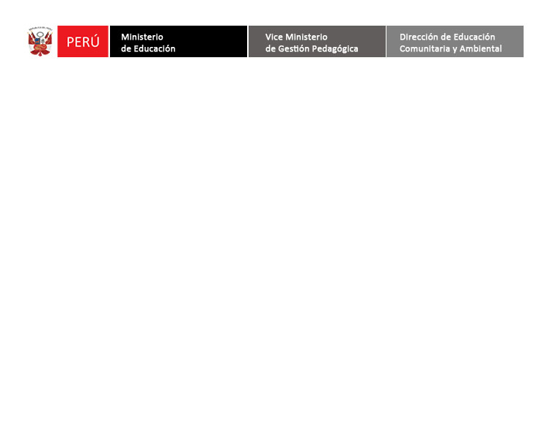
"Año de la Inversión para el Desarrollo Rural y la Seguridad Alimentaria"
"Decenio de las Personas con Discapacidad en el Perú 2007 - 2016"
EL PROYECTO DE EDUCACIÓN AMBIENTAL INTEGRADO (PEAI) EN EL PLAN ANUAL DE TRABAJO
Lima, Marzo 2014

Slide 2
¿El QUÉ...?

Slide 3
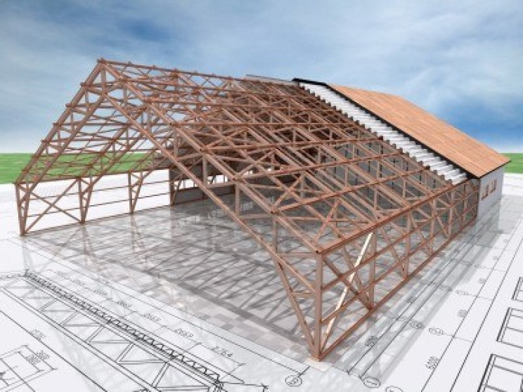
¿QUÉ ENTENDEMOS POR PEAI?
“El Proyecto de Educación Ambiental Integrado (PEAI) es un instrumento de gestión pedagógica e institucional que permite a los miembros de una institución educativa abordar y contribuir de manera integral a la solución de los principales problemas y demandas ambientales identificados en el diagnostico ambiental de la Institución Educativa.

Slide 4
CARACTERÍSTICA DEL PEAI
Son proyectos que se originan en el aula y/o en la Institución Educativa, se caracterizan por que:
Parten de un diagnóstico de problemas, demandas y fortalezas ambientales.
Exploran y proponen alternativas de solución a problemas ambientales.
Reconocen potencialidades ambientales locales, regionales y/o nacionales.
Permite generar espacios comunes de convivencia, participación y reflexión, para desarrollar criterios de ayuda mutua, solidaridad, tolerancia y otros.
Para su desarrollo requiere de consensos y autonomía.
Se articula con el PAT e inserta aprendizajes en el PCI.

Slide 5
PERFIL DEL ENFOQUE INTEGRADOR
El documento en proceso de validación titulado “Enfoque integrador del PEAI” tiene el siguiente perfil:
Desafíos de la educación ambiental en el contexto nacional y local.
Relación del PEAI con el marco curricular.
Finalidad del PEAI.
Fundamentación teórica del PEAI: Enfoque ambiental y el enfoque del PEAI.
Estrategia de aplicación del PEAI : Pasos para su elaboración.
Ejemplos de modelos de aplicación del PEAI.

Slide 6
¿El PARA QUÉ...?

Slide 7
¿ CUÁL ES EL FINALIDAD DEL PEAI?
Aplica el enfoque ambiental
El PEAI tiene como finalidad formar personas capaces de interpretar y actuar ante fenómenos y acontecimientos que ocurren en el entorno de la IE, tomando en cuenta su dinámica natural y socio cultural, con un carácter transversal e integrador
EDUCACIÓN EN GESTIÓN DEL RIESGO
Desarrollar cultura de prevención ante riesgos
EDUCACIÓN EN ECOEFICIENCIA
Promover valores que permitan dejar de lado las prácticas negativas de impacto ambiental
GESTIÓN INSTITUCIONAL
Institucionalización para la educación ambiental
GESTIÓN PEDAGÓGICA
Desarrollo del proceso pedagógico ambiental
EDUCACIÓN EN SALUD
Lograr nuevos estilos de vida saludables

Slide 8
¿CUÁL ES EL PROPÓSITO DEL PEAI?
.Contribuir con la formación de una nueva ética y cultura de conservación y valoración del ambiente y de prevención frente a los riesgos de desastre en el marco de una educación para el desarrollo sostenible.
.Asegurar que la educación ambiental sea componente transversal de los procesos educativos y la institucionalidad educativa orientados al logro de competencias en los estudiantes para el ejercicio de una ciudadanía ambiental responsable.
.Contribuir a la reforma de la IE desarrollando un modelo de escuela segura, saludable y sostenible
.Contribuir con la implementación de la política nacional de Educación Ambiental para el desarrollo sostenible en el sistema educativo peruano.

Slide 9
IMPORTANCIA DEL PEAI
El PEAI, permite en la institución educativa:
Integra a nivel institucional los componentes del enfoque ambiental en salud, gestión del riesgo de desastres, ecoeficiencia y otros, en un solo proyecto.
Facilita las condiciones para asegurar aprendizajes de calidad.
Permite la utilización de los espacios concretos, naturales del entorno escolar para lograr aprendizajes significativos.
Permite cumplir con los compromisos del PAT, a través de los proyectos.
Permite el desarrollo de la transversalidad: curricular- pedagógica, escuela-comunidad y diversos actores de la comunidad educativa y sociedad civil.
Asegura la pertinencia e identidad de la I.E y su valoración y reconocimiento por la sociedad.

Slide 10
¿QUÉ NORMATIVAS SUSTENTA LA ELABORACIÓN DEL PEAI?
La Resolución Ministerial N°0622-2013-ED que aprueba la Norma Técnica denominada “Normas y Orientaciones para el Desarrollo del Año Escolar 2014 en la Educación Básica”. Ordena en el numeral 6, 6.1 la aplicación de la ”Gestión Ambiental y del Riesgo”, regida con RVM 006/2012/ED refiere: implementar Proyectos Educativos Integrados aprovechando los avances científicos y tecnológicos, fomentando la inventiva e innovación, así como el rescate de los saberes ancestrales y culturales del país.

Slide 11
¿El POR QUÉ...?

Slide 12
FUINDANMENTACIÓN DEL PEAI
El PEAI se fundamenta en el marco pedagógico social crítico.
Es social porque parte de una autoevaluación de los problemas ambientales y sus impactos que desarrollan la conciencia ambiental;
Es crítico porque toma la decisión de cambio o transformación de los problemas ambientales a través del autogobierno y el ejercicio de una ciudadanía plena como personas con derechos y responsabilidades.
La institución educativa con toda la comunidad educativa debe ser una sola unidad corporativa que siente, piensa, actúa y evalúa con identidad propia.

Slide 13
¿POR QUÉ ORGANIZACIÓN QUE SIENTE?
La institución educativa que aplica el PEAI, se transforma en una organización que siente como si fuera una persona, así los miembros de la I.E son capaces de crear un clima institucional favorable, de tomar conciencia de sus problemas, de los daños o riesgos que puedan ocasionarle, es decir percibir los problemas ambientales así como otros problemas que se dan en la IE que compromete aprendizajes de calidad.
A través del diagnóstico interno y externo (parrilla ambiental)

Slide 14
¿POR QUÉ ORGANIZACIÓN QUE PIENSA?
Cuando la comunidad de la IE propone soluciones a los problemas ambientales es capaz de abstraer, elaborar pensamientos y proponer soluciones.
Los proyectos individuales de cuidar o mejorar un aspecto ambiental así como los proyectos de aula es un punto de partida.
Cuando los proyectos ambientales comprometen en una idea común a varias aulas es un punto para crear una masa crítica que puede impactar a toda al IE.
Cuando un proyecto ambiental es asumido voluntariamente por toda la IE es posible la construcción de un PEAI.
A través del plan de acción del PEAI

Slide 15
¿Por qué ORGANIZACIÓN QUE ACTÚA?
Cuando la IE toma decisiones y se compromete a ejecutar un PEAI decimos que actúa como una organización competente que muestra logros ambientales. Que pueden ser medidos y reconocidos a través de la matriz de evaluación de logros ambientales para el desarrollo sostenible; del mismo modo el PEAI facilita con el desarrollo de los diferentes proyectos, competencias y capacidades que pueden ser medido con los mapas de progreso o estándares cuyos impactos se manifiestan en buenas prácticas ambientales, que favorecen el cambio de actitudes, estilos de vida, en la IE y entre la escuela y comunidad.

Slide 16
¿El CÓMO...?

Slide 17
PASOS PARA LA ELABORACIÓN DEL PEAI
Identificación de los problemas ambientales (diagnóstico)
Priorización de los problemas ambientales.
Aprendizajes involucrados en los problemas ambientales.
Desarrollo de un plan de trabajo – Proyecto Educativo Ambiental Integrado PEAI
Evaluación del PEAI – Logros ambientales

Slide 18
IDENTIFICACIÓN DE LOS PROBLEMAS AMBIENTALES (DIAGNÓSTICO)
Utilizando y seleccionando una técnica de diagnóstico identifica problemas observables de la IE y localidad. Las técnicas pueden ser las siguientes:
La parrilla y/o mapas parlantes
Cuestionario que toma en cuenta los componentes del enfoque ambiental.
Y otros que considere importante.

Slide 19
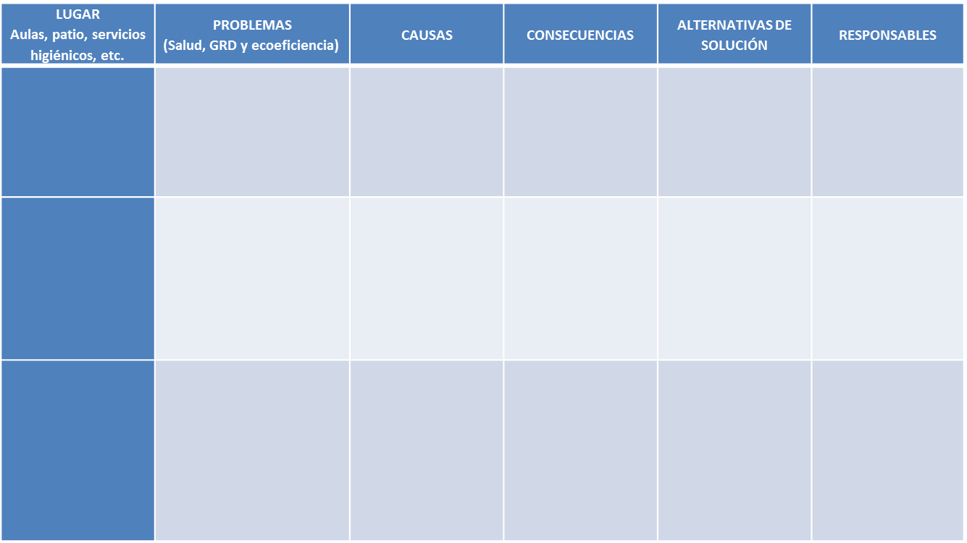
Matriz de la parrilla ambiental (DIAGNÓSTICO)

Slide 20
Matriz de la problemas identificados (DIAGNÓSTICO)
GRUPO 1 | GRUPO 2 | GRUPO 3 | GRUPO 4 | GRUPO 5

Slide 21
PRIORIZACIÓN DE LOS PROBLEMAS AMBIENTALES
Después de identificar los problemas los clasifican por orden de importancia e identifican aquellos cuya solución resulta favorable para los niños, niñas, docentes, directivos y padres de familia de la institución educativa, y para la comunidad. Ejemplo:
Problemas priorizados:
En asamblea plenaria de la IE todos los miembros de la comunidad educativa deciden priorizar un problema factible de ser abordado desde la escuela. Ejemplo:
Acumulación de basura en diversos ambientes de la institución educativa y de la comunidad. Zonas de riesgo o vulnerabilidad en la institución educativa Mal uso de los servicios higiénicos

Slide 22
APRENDIZAJES INVOLUCRADOS EN LOS PROBLEMAS AMBIENTALES
Los problemas priorizados al ser analizados en sus consecuencias y las causas que lo originaron nos permiten visualizar alternativas de solución; estos son insumos para conceptualizar y analizar los aprendizajes que se encuentran involucrados en cada uno de los problemas ambientales identificados. Este proceso de análisis es sumamente importante porque articula la realidad del entorno con las necesidades y demandas de aprendizaje que todo proceso educativo debe resolver o responder, al mismo tiempo es una propuesta pedagógica que puede ser incorporado en el cartel del Proyecto Curricular Institucional-PCI. Por lo tanto, cada uno de estos aprendizajes puede ser desarrollado como parte de los proyectos ambientales del PEAI, a manera de ejemplo :
Bolsas de plástico y papeles tirados en las áreas verdes de la IE (resolver el problema de contaminación o amenaza con soluciones de mitigación)
Gestión institucional : compra de escobas, tachos de basura y otros,
Gestión pedagógica: estudiar residuos sólidos, segregación de basura, reciclaje, etc.

Slide 23
Matriz de análisis del Proyecto Educativo Ambiental Integrado
TÍTULO DEL PROYECTO | ACTIVIDADES DE GESTIÓN INSTITUCIONAL | ACTIVIDADES DE GESTIÓN PEDAGÓGICA

Slide 24
Matriz de articulación del PEAI con el PAT
COMPONENTES DEL ENFOQUE AMBIENTAL | PROYECTO AMBIENTAL IDENTIFICADO Y PRIORIZADO | ACTIVIDADES DE GESTIÓN INSTITUCIONAL | ACTIVIDADES DE GESTIÓN PEDAGÓGICA. | RELACIÓN CON LOS COMPROMISOS DEL PAT

Slide 25
Desarrollo de un plan de trabajo.
Proyecto Educativo Ambiental Integrado PEAI
Actividades | Responsables | Dic 2013 | Ene | Feb | Marz | Abril | May | Jun | Jul | Agos | Set | oct | Nov | Dic
Aplicación de la parrilla ambiental | Coordinación de primaria | x
Escuela limpia | Coordinación de inicial
Escuela segura | Coordinación de secundaria
Escuela ecoeficiente | Club de ciencias
Econegocio | Alumnos de la promoción

Slide 26
¿POR QUÉ UNA ORGANIZACIÓN QUE EVALÚA?
Evaluación del PEAI de acuerdo a la Matriz de Evaluación de Logros Ambientales se verificaran los siguientes aspectos:
Indicadores | Medios de verificación
Desarrollo de capacidades y contenidos de cuidado e importancia del ambiente desde las programaciones curriculares. Desarrollo de las competencias de ciudadanía ambiental | Pruebas de respuestas múltiples, cuestionarios de nivel inferencial y crítico valorativo.
Clasificación de los residuos sólidos | Uso adecuado de los contenedores. Higiene adecuada de todos los ambientes de la I.E.
Uso adecuado del agua. | Disminución de la cantidad de agua en el recibo
Sembrado y cultivo de plantas medicinales | Utilización de plantas medicinales en el botiquín ecológico.
APLICAR LA MATRIZ DE LOGROS AMBIENTALES “INSTITUCIONES EDUCATIVAS PARA EL DESARROLLO SOSTENIBLE” IE SEGURA, SALUDABLE Y ECOEFICIENTE ( al inicio y al final del año escolar )

Slide 27
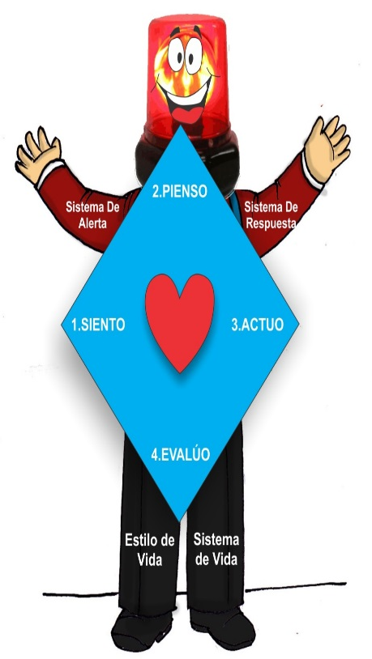
PROPUESTAS PEDAGOGICAS DE EDUCACIÓN AMBIENTAL
PROPUESTA PEDAGÓGICA DE EDUCACIÓN AMBIENTAL
APRENDER A APRENDER | LOCALIZACIÓN | SISTEMA QUE ACTIVA | PROCESOS MENTALES SUPERIORES | MODELO DE APRENDIZAJE
Aprender a sentir | Sentidos | Sistema de alerta (Identifica señales de amenaza o peligro). | Atención , elección percepción | Acción
Aprender a pensar | Cerebro | Sistema de alarma (Analiza el nivel de gravedad del peligro) | Abstracción, pensamiento, lenguaje | Reflexión
Aprender actuar | Organismo | Sistema de respuesta Toma la decisión de actuar rápida y correctamente frente al peligro | Toma de decisiones , imitación, desempeño | Voluntad humana
Aprender a evaluar | Actitud o comportamiento | Sistema de vida Juzga críticamente la capacidad de actuar frente al peligro. A eso se conoce como sistema de vida preventiva. | Actitud , hábito , estilo de vida. | Acción modificada
Sistema de Alarma
En esta propuesta se asume la necesidad de replantear el proceso de aprendizaje desarrollando el aprender a actuar, que consiste en la toma de decisión que impacta en el destino de la persona. Esto se complementa con el aprender a evaluar, que consiste en la capacidad de regular por medio de la autoevaluación, las consecuencias de la toma de decisiones asumidas

Slide 28
EVOLUCIÓN DE LOS ENFOQUES DE EDUCACIÓN AMBIENTAL
Desde 1972 que Naciones Unidas en Estocolmo formalmente da origen a la educación ambiental que ha ido evolucionando en los siguientes enfoques:
Educar para conservar.- Establece relación entre el hombre y la naturaleza. Ej.: conservación de recursos naturales, la creación de parques y reservas.
Educar para la concientización.- Que relaciona con la resolución de problema dirigidos a cambiar conductas. Ej.: Concientización que se relaciona con la resolución de problemas ambientales que se dirigen a cambiar el comportamiento de las personas, desarrollar sus prácticas ciudadanas, todo somos responsables de cuidar el ambiente
Educar para el desarrollo social-crítico.- Se relaciona con la teoría social critica. El énfasis está en la toma de decisiones y la participación el compromiso de asumir un nuevo estilo de vida.

Slide 29
MAS INFORMACIÓN
MUCHAS GRACIAS
Equipo Pedagógico DIECA:
Héctor Yauri Benites (coordinador)
Soledad Gamarra Aranda
Mónica Méndez Cabezas
Abimael Torres Rojas
José López Kohler
Mirtha Rosales de Peña
www.minedu.gob.pe/educam
edu_ambiental@minedu.gob.pe
Teléfonos: 428-1417, 427-8627

